Slide 1
Sujet 35: Les hépatites virales
RESIDANAT 2025
Pr KSIAA MEHDI
Dr DAHMANI WAFA

Slide 2
Question 1 : Le virus de l’hépatite A (VHA) est un virus: A. Nu, sans enveloppe lipidique. B. À ARN simple brin. C. Résistant aux conditions acides du tube digestif. D. Capable de persister longtemps dans les selles. E. Qui s'intègre au génome de l’hôte.

Slide 3
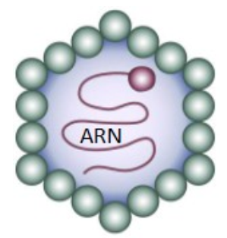
Question 1 : Le virus de l’hépatite A (VHA) est un virus: A. Nu, sans enveloppe lipidique. B. À ARN simple brin. C. Résistant aux conditions acides du tube digestif. D. Capable de persister longtemps dans les selles. E. Qui s'intègre au génome de l’hôte.
Virus nu, résistant aux détergents
À ARN simple brin positif (+)
→ explique la transmission oro-fécale
Stable dans l’environnement→ favorise la contagiosité
VHA ne s’intègre pas dans le génome

Slide 4
Question 2 : A propos du VHA : A. Il se transmet principalement par ingestion d’eau ou d’aliments contaminés B. L’âge de primoinfection est tardif dans les pays fortement endémiques C. L’infection n’évolue pas vers une hépatite chronique D. Il provoque rarement une atteinte sévère chez l’enfant E. Un vaccin efficace est disponible pour la prévention

Slide 5
Question 2 : A propos du VHA : A. Il se transmet principalement par ingestion d’eau ou d’aliments contaminés B. L’âge de primoinfection est tardif dans les pays fortement endémiques C. L’infection n’évolue pas vers une hépatite chronique D. Il provoque rarement une atteinte sévère chez l’enfant E. Un vaccin efficace est disponible pour la prévention
Transmission oro-fécale indirecte (voie la plus fréquente)
Forte endémie → contamination précoce (enfants++ / Faible endémie, pays non endémiques → contamination tardive (Adultes++)
JAMAIS de forme chronique
Chez l’enfant: formes bénignes/ Formes sévères plus fréquentes chez l’adulte

Slide 6
Question 3 : L’hépatite A : A. Provoque des lésions hépatiques par effet cytopathique direct B. Est associée à une réponse immune essentiellement cellulaire C. Peut donner lieu à une infection chronique chez les transplantés d’organes D. Peut être transmise par voie transplacentaire E. L’immunité post-infectieuse est durable

Slide 7
Question 3 : L’hépatite A : A. Provoque des lésions hépatiques par effet cytopathique direct B. Est associée à une réponse immune essentiellement cellulaire C. Peut donner lieu à une infection chronique chez les transplantés d’organes D. Peut être transmise par voie transplacentaire E. L’immunité post-infectieuse est durable
Atteinte immuno-médiée++
Pas de chronicité
Pas de transmission verticale
Confère une immunité à vie

Slide 8
Question 4 : À propos du virus de l’hépatite B : A. La particule complète de Dane est infectieuse. B. Les particules vides ne transmettent pas le virus. C. Le virus mesure environ 42 nm de diamètre. D. L’enveloppe contient une bicouche lipidique associée à l’AgHBe. E. La capside est composée de protéines codées par le gène C

Slide 9
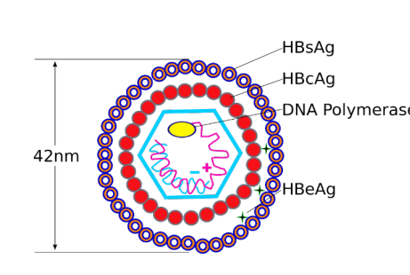
Question 4 : À propos du virus de l’hépatite B : A. La particule complète de Dane est infectieuse. B. Les particules vides ne transmettent pas le virus. C. Le virus mesure environ 42 nm de diamètre. D. L’enveloppe contient une bicouche lipidique associée à l’AgHBe. E. La capside est composée de protéines codées par le gène C
Particule complète (de Dane): contagieuse
Particules vides: enveloppe avec AgHBs sans ADN, non contagieuses
Associée à l’AgHBs
Gène C→ codes pour les protéines du core : AgHBc et AgHBe

Slide 10
Question 5 : Le virus de l’hépatite B: A. Comporte un génome constitué d’ADN partiellement double brin. B. Se réplique via une enzyme appelée transcriptase inverse. C. Est entouré d’une enveloppe protéique externe. D. Maintient une forme stable appelée cccDNA dans le noyau des hépatocytes. E. Est capable de persister dans l’organisme malgré un traitement antiviral prolongé.

Slide 11
Question 5 : Le virus de l’hépatite B: A. Comporte un génome constitué d’ADN partiellement double brin. B. Se réplique via une enzyme appelée transcriptase inverse. C. Est entouré d’une enveloppe protéique externe. D. Maintient une forme stable appelée cccDNA dans le noyau des hépatocytes. E. Est capable de persister dans l’organisme malgré un traitement antiviral prolongé.
Ou Reverse Transcriptase (RT): polymérase codée par le gène P utilisée pour convertir l’ARN pré-génomique en ADN
Enveloppe lipidique
ADNccc (covalently closed circular): ADN super enroulé, réservoir viral persistant, responsable de la chronicité et de la réactivation possible après arrêt du traitement
Le traitement antiviral supprime la réplication mais ne détruit pas l’ADNccc qui peut servir de réservoir viral.
Notes:
En résumé, l'infection. Sa présence rend difficile l'éradication du virus

Slide 12
Question 6 : Concernant la variabilité génétique du VHB : A. La reverse transcriptase favorise l’apparition de mutants. B. Les mutants pré-C/C empêchent la synthèse de l’AgHBe tout en maintenant la réplication. C. Les mutants du gène S peuvent échapper à la détection vaccinale et sérologique. D. Le virus sauvage présente un AgHBe négatif et des Ac anti-HBe positifs. E. Certains mutants du VHB sont associés à un risque accru de survenue de carcinome hépatocellulaire.

Slide 13
Question 6 : Concernant la variabilité génétique du VHB : A. La reverse transcriptase favorise l’apparition de mutants. B. Les mutants pré-C/C empêchent la synthèse de l’AgHBe tout en maintenant la réplication. C. Les mutants du gène S peuvent échapper à la détection vaccinale et sérologique. D. Le virus sauvage présente un AgHBe négatif et des Ac anti-HBe positifs. E. Certains mutants du VHB sont associés à un risque accru de survenue de carcinome hépatocellulaire.
L’absence d’activité de correction d’erreurs (proofreading) de la RT explique la forte variabilité génétique du VHB
La mutation pré-C stoppe la production d’AgHBe, mais le virus garde une capacité réplicative intacte
Ils entraînent une « hépatite B occulte » : infection active (ADN détectable) mais AgHBs indétectable
Virus sauvage : AgHBe positif et Ac anti-HBe négatifs.
Le profil AgHBe négatif + Ac anti-HBe positifs: mutants pré-C/C.
le VHB est un virus oncogène et sa variabilité augmente le risque de sélection de clones favorisant le carcinome hépatocellulaire.
Notes:
Virus sauvage = profil sérologique habituel : AgHBe positif et Ac anti-HBe négatifs.
Le profil AgHBe négatif + Ac anti-HBe positifs correspond plutôt aux mutants pré-C/C.

Slide 14
Question 7 : Concernant le virus de l’hépatite C: A. Son réservoir est strictement humain. B. Sa forte variabilité génétique rend difficile le développement d’un vaccin efficace. C. Il existe sous forme de quasi-espèces. D. Ses différents génotypes influencent la réponse au traitement. E. Le génotype 1 est rare en Tunisie.

Slide 15
Question 7 : Concernant le virus de l’hépatite C: A. Il appartient à la famille des Hepadnaviridae. B. Sa forte variabilité génétique rend difficile le développement d’un vaccin efficace. C. Il existe sous forme de quasi-espèces. D. Ses différents génotypes peuvent influencer la réponse au traitement. E. Le génotype 1 est rare en Tunisie.
Le VHC: famille des Flaviviridae
La famille Hepadnaviridae correspond au VHB
Le VHC circule comme un ensemble hétérogène de variants génétiques appelés quasi-espèces, en raison de l’absence de mécanisme de correction de sa polymérase ARN-dépendante
Avec les antiviraux à action directe (AAD), l’influence reste moindre mais persiste pour certaines molécules ou durées de traitement
Génotype 1 (1b++): le plus fréquent en Tunisie
Notes:
avec les antiviraux à action directe (AAD), l’influence reste moindre mais persiste pour certaines molécules ou durées de traitement

Slide 16
Question 8 : La prévalence la plus élevée du portage chronique du VHB concerne : A. Europe de l’Ouest B. Afrique subsaharienne C. Amérique du Nord D. Europe de l’Est E. Asie du Sud-Est

Slide 17
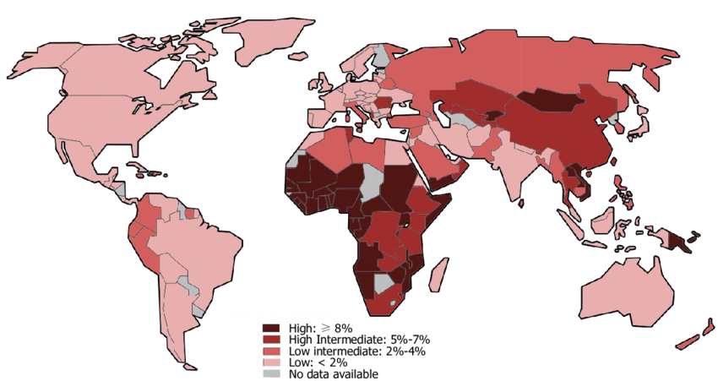
Question 8 : La prévalence la plus élevée du portage chronique du VHB concerne : A. Europe de l’Ouest B. Afrique subsaharienne C. Amérique du Nord D. Europe de l’Est E. Asie du Sud-Est

Slide 18
Question 9 : Dans les pays à forte endémicité pour le VHB, les modes de transmission les plus fréquents sont : A. Transmission mère-enfant à la naissance B. Transmission sexuelle C. Transmission horizontale au jeune âge D. Toxicomanie E. Accidents transfusionnels

Slide 19
Question 9 : Dans les pays à forte endémicité pour le VHB, les modes de transmission les plus fréquents sont : A. Transmission mère-enfant à la naissance B. Transmission sexuelle C. Transmission horizontale au jeune âge D. Toxicomanie E. Accidents transfusionnels

Slide 20
Mode de transmission | Pays à forte endémicité (≥ 8% de prévalence HBsAg) | Pays à endémicité intermédiaire (2–7%) | Pays à faible endémicité (< 2%)
Mère-enfant (périnatale) | Très fréquente → principale voie (surtout en Asie, Afrique) | Fréquente mais non exclusive | Rare
Transmission horizontale dans l’enfance | Très fréquente (contacts intrafamiliaux, plaies, salive, objets souillés) | Fréquente | Rare
Transmission sexuelle | Moins fréquente (secondaire) | Importante | Principale voie
Usage de drogues IV | Rare | Possible | Importante
Accidents transfusionnels | Actuellement rare (dépistage des dons) | Rare | Rare
Accidents professionnels (AES) | Possible mais non majoritaire | Possible | Possible

Slide 21
Question 10 : Concernant l’hépatite virale B : A. La Tunisie est classée en zone d’endémicité intermédiaire B. Le risque de chronicité est maximal lors d’une infection néonatale. C. La transmission par le lait maternel est rare même en zone de forte endémie D. En zone de faible endémie, la transmission se fait surtout par toxicomanie IV et voie sexuelle. E. Après un AES avec un patient AgHBs+ et AgHBe+, le risque de transmission est de 40%.

Slide 22
Question 10 : Concernant l’hépatite virale B : A. La Tunisie est classée en zone d’endémicité intermédiaire. B. Le risque de chronicité est maximal lors d’une infection néonatale. C. La transmission par le lait maternel est rare même en zone de forte endémie D. En zone de faible endémie, la transmission se fait surtout par toxicomanie IV et voie sexuelle. E. Après un AES avec un patient AgHBs+ et AgHBe+, le risque de transmission est de 40%.
Tunisie: 1,7% → faible endémicité
Nouveau-né infecté : >90% de risque de chronicité.
Enfant 1–5 ans : 20–30%.
Adulte immunocompétent : < 10%
Le virus est présent mais le risque de transmission est négligeable surtout après sérovaccination du NNé
40% si source AgHBe+ (fortement contagieux)
10% si source AgHBe–.
Notes:
Les risques d’évolution vers la chronicité sont d’autant plus importants que l’infection est acquise tôt dans la vie

Slide 23
Question 11 : La transmission du VHB de la mère à l’enfant : A. Se fait principalement lors de l’accouchement. B. Est fréquente in utero, même sans forte charge virale chez la mère. C. Peut se produire via le lait maternel, mais le risque est faible. D. Conduit rarement à un portage chronique chez le nouveau-né. E. Peut être réduite par la vaccination et l’injection d’immunoglobulines.

Slide 24
Question 11 : La transmission du VHB de la mère à l’enfant : A. Se fait principalement lors de l’accouchement. B. Est fréquente in utero, même sans forte charge virale chez la mère. C. Conduit rarement à un portage chronique chez le nouveau-né. D. Peut être prévenue par un traitement antiviral systématique chez la mère E. Peut être réduite par la vaccination et l’injection d’immunoglobulines.
La transmission est surtout périnatale (exposition aux sécrétions maternelles lors de l’accouchement
La transmission in utero est rare et survient surtout quand la charge virale maternelle est élevée et/ou en cas d’AgHBe positif.
N’est pas systématique, indiqué si ADN du VHB > 200000UI/mL au 6e mois de grossesse → Ténofovir 1 cp/j (entecavir est CI) à partir de 24ème SA et jusqu’à au moins 12 semaines après l’accouchement
Sérovaccination dans les 12-24 heures post accouchement
Notes:
charge virale B à 6 mois élevée (ADN du VHB > 200000 UI/mL), la prophylaxie par Ténofovir 1 cp/j à partir de la 24ème semaine et jusqu’à au moins 12 semaines après l’accouchement

Slide 25
Question 12 : La transmission verticale du VHB est favorisée par : A. La positivité de l’AgHBe chez la mère B. Une charge virale maternelle élevée C. La présence d’anticorps anti-HBe chez la mère D. L’absence de prophylaxie néonatale E. Une cytolyse chez la mère

Slide 26
Question 12 : La transmission verticale du VHB est favorisée par : A. La positivité de l’AgHBe chez la mère B. Une charge virale maternelle élevée C. La présence d’anticorps anti-HBe chez la mère D. L’absence de prophylaxie néonatale E. Une cytolyse chez la mère

Slide 27
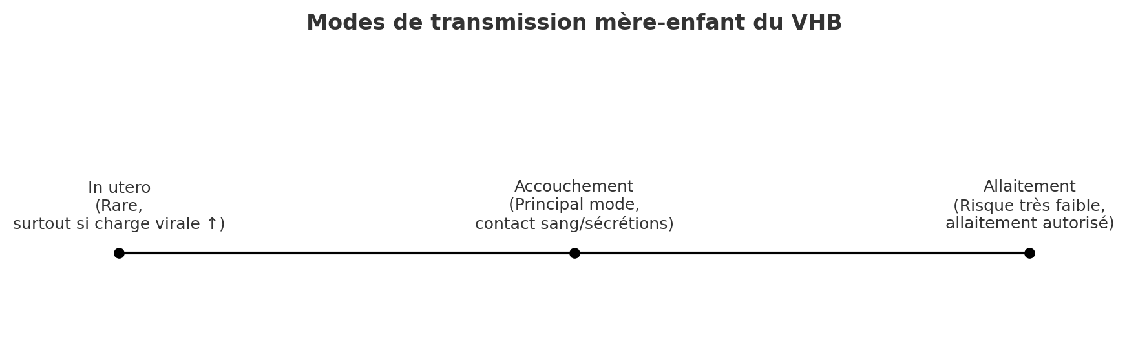
Traitement anti-viral (tenofovir) si CV>200000 UI/L au 6e mois de grossesse

Slide 28
Question 13 : Concernant l’hépatite C, les modes de transmission les plus fréquents sont: A. Rapports sexuels non protégés B. Transfusion avant l’instauration du dépistage systématique C. Partage de matériel d’injection D. Transmission périnatale E. Transmission horizontale (intra-familiale)

Slide 29
Question 13 : Concernant l’hépatite C, les modes de transmission les plus fréquents sont: A. Rapports sexuels non protégés B. Transfusion avant l’instauration du dépistage systématique C. Partage de matériel d’injection D. Transmission périnatale E. Transmission horizontale (intra-familiale)

Slide 30
Mode de transmission | Importance / fréquence | Remarques
Transfusion sanguine | Fréquente avant 1992 (cause majeure historique) | Aujourd’hui rare grâce au dépistage des dons de sang (reste un risque résiduel lié à la fenêtre sérologique).
Partage de matériel d’injection (toxicomanie IV) | Mode principal actuellement | Transmission très efficace par le sang ; concerne aussi le matériel de sniff si souillé.
Expositions nosocomiales / médicales (hémodialyse, endoscopie, chirurgie..) | Importante dans les pays en développement | Dépend de la rigueur des mesures d’hygiène et de stérilisation.
Transmission sexuelle | Faible (≈ 5% des cas) | Risque plus élevé si co-infection VIH, IST, pratiques sexuelles traumatiques ou multiplicité des partenaires.
Transmission verticale (mère-enfant) | Faible (≈ 5% si mère VHC+, jusqu’à 15% si co-infection VIH) | Se fait surtout au moment de l’accouchement. Pas de contre-indication à l’allaitement sauf mamelons fissurés/sanglants.
Accidents d’exposition au sang (AES) (piqûres, coupures, projections) | Risque faible mais réel | Risque estimé ≈ 1,8% après AES avec source VHC+.

Slide 31
Question 14 : En zones faiblement endémiques, le virus de l’hépatite E est principalement transmis par: A. La consommation de viandes insuffisamment cuites B. Transfusion sanguine. C. De l’eau contaminée. D. Contact avec un animal infecté. E. Voie transplacentaire.

Slide 32
Question 14 : En zones faiblement endémiques, le virus de l’hépatite E est principalement transmis par: A. La consommation de viandes insuffisamment cuites B. Transfusion sanguine. C. De l’eau contaminée. D. Contact avec un animal infecté. E. Voie transplacentaire.

Slide 33
Mode de transmission | Génotypes concernés | Importance / fréquence | Remarques
Voie entérale (féco-orale, eau/aliments souillés) | Génotypes 1–2 (humains) | Mode principal en zones d’endémie (Asie, Afrique) | Contamination surtout par ingestion d’eau contaminée. Plus rarement par aliments souillés (fruits, légumes).
Manuportage (contact interhumain direct) | G1–2 | Rare | Possible mais beaucoup moins fréquent que pour le VHA.
Transfusion sanguine | G1–2 | Rare mais décrit | Risque surtout dans la période de virémie, en cas de dons non testés.
Transmission verticale (mère → enfant) | G1–2 | Possible mais rare | Survient surtout au 3ᵉ trimestre, par passage transplacentaire. Peut être grave chez la mère enceinte.
Consommation de viande crue ou insuffisamment cuite (porc, sanglier, gibier, etc.) | Génotypes 3–4 (zoonotiques) | Mode principal en zones faiblement endémiques (Europe, Amérique du Nord) | Transmission zoonotique alimentaire, souvent par charcuteries crues (foie de porc, saucisses).
Contact direct avec animaux infectés (porc, sanglier, cervidés, bovins, chameaux, etc.) | G3–4 | Possible mais moins fréquent | Risque accru chez les vétérinaires, éleveurs, bouchers, chasseurs.

Slide 34
Question 15 : Le virus de l’hépatite Delta (VHD) : A. Possède un génome à ADN B. Nécessite la présence du VHB pour se répliquer C. Peut infecter simultanément avec le VHB ou survenir sur un portage chronique D. Est responsable de formes plus sévères que le VHB seul E. La vaccination anti-VHB protège contre le VHD

Slide 35
Question 15 : Le virus de l’hépatite Delta (VHD) : A. Possède un génome à ADN B. Nécessite la présence du VHB pour se répliquer C. Peut infecter simultanément avec le VHB ou survenir sur un portage chronique D. Est responsable de formes plus sévères que le VHB seul E. Peut être prévenu par la vaccination anti-VHD
Tous les virus sont à ARN sauf le VHB
Virus défectif
Coinfection/Surinfection
Plus de risque de forme fulminante, de passage à la chronicité, de cirrhose, de CHC
Prévention par la vaccination anti-VHB, pas de vaccin spécifique

Slide 36
Virus | Famille | Génome | Particularités structurales | Réplication
VHA | Picornaviridae (Hepatovirus) | ARN simple brin + | Non enveloppé → résistance environnement | Cytoplasmique
VHB | Hepadnaviridae | ADN partiellement double brin | Enveloppé, nucléocapside + protéines de surface (AgHBs), cccDNA nucléaire | ADN → ARN pré-génomique → ADN (via transcriptase inverse)
VHC | Flaviviridae (Hepacivirus) | ARN simple brin + | Enveloppé, grande variabilité génétique (quasi-espèces) | Cytoplasmique, par réplication d’ARN
VHD | Virus satellite | ARN simple brin circulaire | Enveloppé mais utilise AgHBs comme enveloppe | Dépend totalement du VHB
VHE | Hepeviridae | ARN simple brin + | Non enveloppé | Cytoplasmique

Slide 37
Virus | Réservoir | Transmission principale | Zones d’endémie | Forme chronique | Particularités
VHA | Humain | Oro-fécale (eau, aliments, contact interhumain) | Pays à faible hygiène (Afrique, Asie, Amérique latine) | ❌ Jamais | Pas de portage chronique, formes fulminantes rares, vaccin efficace
VHB | Humain | Sang, sexuelle, mère-enfant (à la naissance), horizontale | Forte endémie : Asie, Afrique ; intermédiaire : Maghreb ; faible : Europe, USA | Oui (surtout si contamination néonatale) | Oncogène (carcinome hépatocellulaire), vaccin efficace
VHC | Humain | Sanguine (toxicomanie IV, transfusion avant dépistage, AES) | Prévalence élevée Égypte, Afrique du Nord ; faible en Europe/USA | Oui (80%) | Pas de vaccin, évolution fréquente vers cirrhose et CHC, très bonne réponse aux AAD
VHD | Humain (nécessite VHB) | Sang, sexuelle, mère-enfant | Zones d’endémie VHB : Afrique, bassin méditerranéen, Amazonie | Oui (plus sévère que VHB seul) | Dépendance au VHB, aggravation de la fibrose et du risque de CHC
VHE | Humain et animal (zoonose, porcs, cervidés) | Fécale-orale (eau contaminée), zoonose, transfusion | Endémique : Asie, Afrique, Amérique du Sud ; cas sporadiques en Europe | Rare (sauf immunodéprimés, greffés, génotype 3) | Formes graves chez la femme enceinte (3ᵉ trimestre), pas de vaccin largement disponible

Slide 38
Question 16 : Dans l’hépatite A : A. L’incubation est de l’ordre de 1 à 2 semaines B. L’ictère précède généralement la phase prodromique C. Une forme fulminante peut survenir dans 1% des cas D. Le traitement repose sur un antiviral spécifique E. L’immunité acquise après infection est durable

Slide 39
Question 16 : Dans l’hépatite A : A. L’incubation est de l’ordre de 1 à 2 semaines B. L’ictère précède généralement la phase prodromique C. Une forme fulminante peut survenir dans 1% des cas D. Le traitement repose sur un antiviral spécifique E. L’immunité acquise après infection est durable
15-45 jours
Les manifestations de la période prodromique s’atténuent, puis disparaissent lorsque l’ictère se développe
0,1 % surtout chez le sujet > 40 ans
Mesures non spécifiques, pas de traitement viral disponible
Immunité protectrice à vie
C’est d’ailleurs l’intérêt du vaccin (immunité durable également)

Slide 40
Question 17 : La chronicité du VHC est confirmée par : A. ARN VHC détectable après 6 mois B. ALAT élevées pendant 2 semaines C. Absence d’ictère D. Présence d’anticorps anti-VHC E. Fibrose hépatique F1

Slide 41
Question 17 : La chronicité du VHC est confirmée par : A. ARN VHC détectable après 6 mois B. ALAT élevées pendant 2 semaines C. Absence d’ictère D. Présence d’anticorps anti-VHC E. Fibrose hépatique F1
chronicité = présence d’ARN viral du VHC persistant ≥ 6 mois après le début de l’infection.
Les ALAT peuvent fluctuer et même se normaliser dans la chronicité
Les Ac anti-VHC apparaissent après la primo-infection, mais ils persistent même si le virus est éliminé → ils ne distinguent pas infection aiguë, ancienne guérie, ou chronique
La présence d’une fibrose, quel que soit son stade, témoigne d’une atteinte évolutive mais ne suffit pas à prouver la chronicité
Notes:
La présence d’une fibrose, quel que soit son stade, témoigne d’une atteinte évolutive mais ne suffit pas à prouver la chronicité

Slide 42
Question 18 : Le risque de passage à la chronicité au cours de l’hépatite virale B est augmenté dans les situations suivantes : A. Infection chez le nouveau-né B. Infection chez une personne âgée C. Coinfection avec le virus de l’hépatite D D. Coinfection avec le virus de l’hépatite C E. Immunodépression

Slide 43
Question 18 : Le risque de passage à la chronicité au cours de l’hépatite virale B est augmenté dans les situations suivantes : A. Infection chez le nouveau-né B. Infection chez une personne âgée C. Coinfection avec le virus de l’hépatite D D. Coinfection avec le virus de l’hépatite C E. Immunodépression
Chez l’adulte immunocompétent, le risque de chronicité est faible : <10 %.
Pas d’augmentation du risque avec l’âge avancé
Notes:
Chez l’adulte immunocompétent, le risque de chronicité est faible : <10 %.
Pas d’augmentation du risque avec l’âge avancé

Slide 44
Question 19 : L’hépatite E chez la femme enceinte peut se compliquer par : A. Forme fulminante B. Passage à la chronicité C. Hypertension portale D. Ascite E. Hépatocarcinome

Slide 45
Question 19 : L’hépatite E chez la femme enceinte peut se compliquer par : A. Forme fulminante B. Passage à la chronicité C. Hypertension portale D. Ascite E. Hépatocarcinome
Risque: 20%, T3++

Slide 46
Question 20 : Concernant les marqueurs sérologiques des hépatites virales : A. Les anticorps Anti-HBc IgG apparaissent après l’AgHBs. B. Les anticorps Anti-HBs apparaissent en même temps que l’AgHBs. C. L’ADN du VHB peut être présent sans détection d’AgHBs. D. Les IgM anti-HAV persistent toute la vie. E. Les anticorps Anti-HCV persistent après guérison.

Slide 47
Question 20 : Concernant les marqueurs sérologiques des hépatites virales : A. Les anticorps Anti-HBc IgG apparaissent après l’AgHBs. B. Les anticorps Anti-HBs apparaissent en même temps que l’AgHBs. C. L’ADN du VHB peut être présent sans détection d’AgHBs. D. Les IgM anti-HAV persistent toute la vie. E. Les anticorps Anti-HCV persistent après guérison.
Les anti-HBs apparaissent après disparition de l’AgHBs (guérison ou vaccination).
AgHBs et anti-HBs ne coexistent pas (sauf rares cas particuliers).
On parle d’hépatite B occulte
Ce sont les IgG anti-HAV qui persistent
Notes:
Les anti-HBs apparaissent après disparition de l’AgHBs (guérison ou vaccination).
AgHBs et anti-HBs ne coexistent pas (sauf rares cas particuliers).

Slide 48
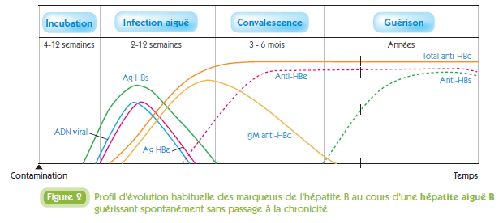
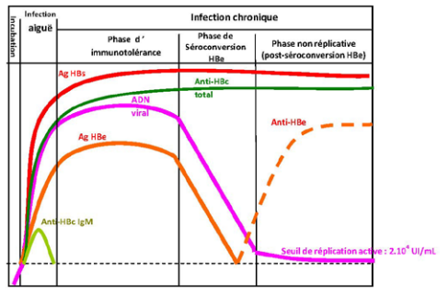
Fenêtre sérologique

Slide 49
Question 21 : Parmi les marqueurs suivants, lesquels indiquent une réplication active du virus de l’hépatite B ? A. Antigène HBe B. Anticorps anti-HBe C. Charge virale élevée D. Anticorps anti-HBc IgM E. Transaminases normales

Slide 50
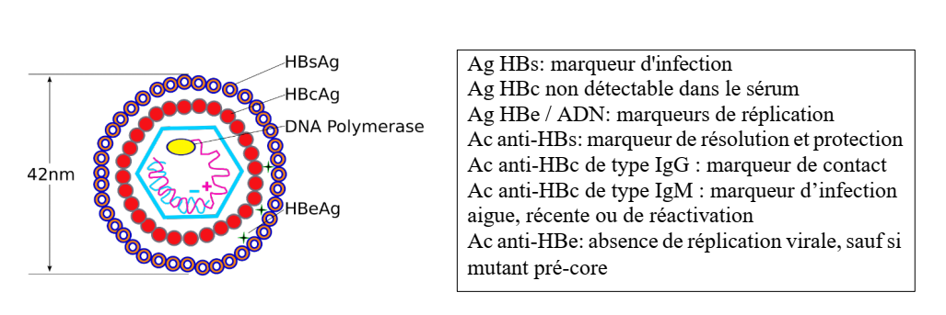
Question 21 : Parmi les marqueurs suivants, lesquels indiquent une réplication active du virus de l’hépatite B ? A. Antigène HBe B. Anticorps anti-HBe C. Charge virale élevée D. Anticorps anti-HBc IgM E. Transaminases normales

Slide 51
Question 22 : A propos des marqueurs sérologiques de l’hépatite B: A. La présence d’AgHBs signe une infection en cours ou passée. B. Les Ac anti-HBs indiquent la résolution de l’infection. C. Les Ac anti-HBc IgM signalent une infection récente ou une réactivation. D. Les Ac anti-HBe indiquent l’absence de réplication pour un virus mutant. E. L’AgHBc n’est pas détecté dans le sérum en conditions habituelles.
Notes:
Anti-HBs = immunité acquise : soit post-guérison, soit post-vaccination.

Slide 52
Question 22 : A propos des marqueurs sérologiques de l’hépatite B: A. La présence d’AgHBs signe une infection en cours ou passée. B. Les Ac anti-HBs indiquent la résolution de l’infection. C. Les Ac anti-HBc IgM signalent une infection récente ou une réactivation. D. Les Ac anti-HBe indiquent l’absence de réplication pour un virus mutant. E. L’AgHBc n’est pas détecté dans le sérum en conditions habituelles.
L’AgHBs signe une infection en cours (aiguë ou chronique)
Anti-HBs = immunité acquise : soit post-guérison, soit post-vaccination.
En cas de virus sauvage : anti-HBe ↔ arrêt de réplication
Mais pour les mutants pré-C /C ne produisent pas d’AgHBe → donc anti-HBe présent malgré réplication active
L’AgHBc reste intra-hépatocytaire, non détectable dans le sang.
Notes:
Anti-HBs = immunité acquise : soit post-guérison, soit post-vaccination.

Slide 53
Question 23 : La présence d’anticorps IgM anti-HBc peut être en rapport avec: A. Une infection récente par le VHB B. Une infection ancienne guérie C. Une vaccination antérieure contre le VHB D. Une infection chronique inactive E. Une réactivation possible du virus

Slide 54
Question 23 : La présence d’anticorps IgM anti-HBc peut être en rapport avec: A. Une infection récente par le VHB B. Une infection ancienne guérie C. Une vaccination antérieure contre le VHB D. Une infection chronique inactive E. Une réactivation possible du virus

Slide 55
Question 24 : Le profil sérologique suivant : AgHBs positif, Ac anti-HBc positif IgM, ADN VHB élevé, évoque : A. Portage inactif du VHB B. Hépatite B aigue C. Hépatite chronique B active D. Immunité post-infection E. Infection résolue

Slide 56
Question 24 : Le profil sérologique suivant : AgHBs positif, Ac anti-HBc positif IgM, ADN VHB élevé, évoque : A. Portage inactif du VHB B. Hépatite B aigue C. Hépatite chronique B active D. Immunité post-infection E. Infection résolue

Slide 57
Question 25 : La réactivation d’une hépatite B se manifeste par : A. La réapparition de l’AgHBs dans le sang. B. Une élévation isolée des transaminases (ALAT). C. Une augmentation de l’ADN VHB circulant. D. La présence d’IgM anti-HBc. E. Une positivité persistante de l’AgHBe.

Slide 58
Question 25 : La réactivation d’une hépatite B se manifeste par : A. La réapparition de l’AgHBs dans le sang. B. Une élévation isolée des transaminases. C. Une augmentation de l’ADN VHB circulant. D. La présence d’IgM anti-HBc. E. Une positivité persistante de l’AgHBe.
En cas d’hépatite B occulte
La cytolyse est un signe de réactivation, mais pas de façon isolée
Notes:
L’AgHBc reste intra-hépatocytaire, non détectable dans le sang.

Slide 59
Question 26 :À propos de l’hépatite B occulte, quelles affirmations sont exactes ? A. L’ADN du VHB est présent alors que l’AgHBs est négatif. B. Les anticorps Anti-HBc sont souvent positifs. C. Il n’y a pas de risque de transmission. D. Elle peut se réactiver. E. Elle est secondaire à une mutation préC/C.

Slide 60
Question 26 :À propos de l’hépatite B occulte, quelles affirmations sont exactes ? A. L’ADN du VHB est présent alors que l’AgHBs est négatif. B. Les anticorps Anti-HBc sont souvent positifs. C. Il n’y a pas de risque de transmission. D. Elle peut se réactiver. E. Elle est secondaire à une mutation préC/C.
La majorité des cas d’hépatite B occulte ont des anti-HBc isolés (± anti-HBs)
Rarement, la sérologie est complètement négative (formes séro-négatives)
Au contraire, risque réel (transfusion, transplantation, immunodépression).C’est un enjeu majeur de sécurité transfusionnelle.
En cas d’immunosuppression ou de chimiothérapie → réactivation possible avec réapparition de l’AgHBs
Mutation du gène S
Notes:
En cas d’immunosuppression ou de chimiothérapie → réactivation possible avec réapparition de l’AgHBs

Slide 61
Question 27 : Concernant l’hépatite C, quel test est le plus approprié pour confirmer une infection active ? A. Détection des anticorps anti-VHC par ELISA B. PCR qualitative pour ARN VHC C. Dosage des transaminases D. Échographie hépatique E. Fibroscan

Slide 62
Question 27 : Concernant l’hépatite C, quel test est le plus approprié pour confirmer une infection active ? A. Détection des anticorps anti-VHC par ELISA B. PCR qualitative pour ARN VHC C. Dosage des transaminases D. Échographie hépatique E. Fibroscan

Slide 63
Question 28 : Le diagnostic d’hépatite E aiguë repose sur : A. ARN VHE par PCR B. Sérologie IgM anti-VHE C. Élévation isolée des ALAT D. Biopsie hépatique E. Recherche de l’AgHE

Slide 64
Question 28 : Le diagnostic d’hépatite E aiguë repose sur : A. ARN VHE par PCR B. Sérologie IgM anti-VHE C. Élévation isolée des ALAT D. Biopsie hépatique E. Recherche de l’AgHE

Slide 65
Question 29 : Concernant l’évolution de l’hépatite B aiguë : A. La majorité des adultes guérissent spontanément B. Le risque de chronicité est faible chez le nourrisson C. Les formes fulminantes sont rares mais graves D. La cirrhose survient dans plus de 50 % des cas aigus E. La co-infection par le virus D diminue les chances de guérison spontanée

Slide 66
Question 29 : Concernant l’évolution de l’hépatite B aiguë : A. La majorité des adultes guérissent spontanément B. Le risque de chronicité est faible chez le nourrisson C. Les formes fulminantes sont rares mais graves D. La cirrhose survient dans plus de 50 % des cas aigus E. La co-infection par le virus D diminue les chances de résolution spontanée
Guérison spontanée dans 90% des cas chez l’adulte immunocompétent
Risque le plus élevé > 90%
Risque de 1%
Risque de chronicité: 5-10%
Cirrhose: 10-20%/ans

Slide 67
Question 30 : Concernant l’hépatite C aiguë : A. La guérison spontanée est possible. B. Le traitement antiviral n’est pas indiqué en dehors des formes sévères. C. Le risque de chronicité est plus élevé que celui du VHB. D. L’infection est souvent symptomatique. E. L’ARN du VHC est détectable avant la séroconversion

Slide 68
Question 30 : Concernant l’hépatite C aiguë : A. La guérison spontanée est possible. B. Le traitement antiviral n’est pas indiqué en dehors des formes sévères. C. Le risque de chronicité est plus élevé que celui du VHB. D. L’infection est souvent symptomatique. E. L’ARN du VHC est détectable avant la séroconversion
Possible mais faible (10%)
Le traitement antiviral est systématique indépendamment de la sévérité
Asymptomatique dans la majorité des cas
L’ARN apparaît 2 semaines post infection/ Les anti-VHC après 2 mois en moyenne

Slide 69
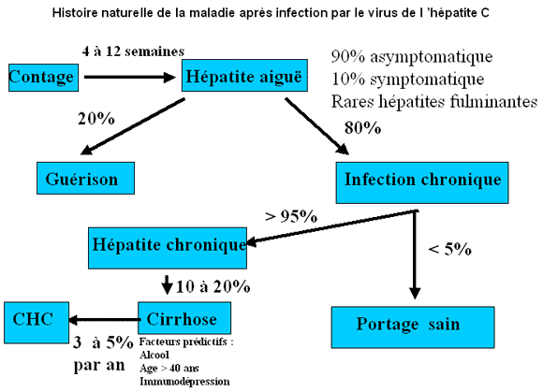

Slide 70
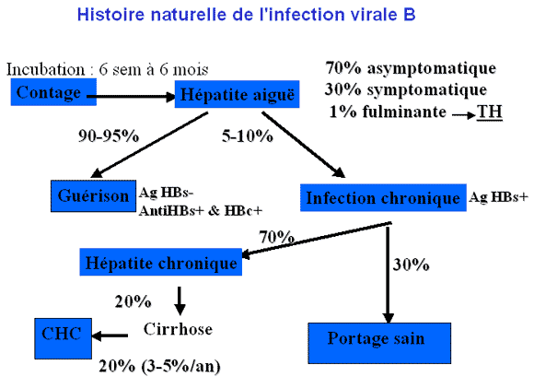

Slide 71
Question 31 : Concernant l’hépatite fulminante : A. L’encéphalopathie hépatique survient dans les 8 semaines suivant le début de l’ictère. B. Le taux de mortalité est élevé malgré une prise en charge optimale. C. La transplantation hépatique peut être indiquée en urgence. D. La co-infection HBV-HDV présente le risque le plus élevé d’hépatite virale fulminante. E. L’implication du VHC est exceptionnelle dans les formes fulminantes.

Slide 72
Question 31 : Concernant l’hépatite fulminante : A. L’encéphalopathie hépatique survient dans les 8 semaines suivant le début de l’ictère. B. Le taux de mortalité est élevé malgré une prise en charge optimale. C. La transplantation hépatique peut être indiquée en urgence. D. La co-infection HBV-HDV présente le risque le plus élevé d’hépatite virale fulminante. E. L’implication du VHC est exceptionnelle.
Mortalité spontanée de 80%
Survie post-TH de 75%
B-D(>1%)>B(1%)>E(0,5-4%, en dehors de la femme enceinte>A(0,1%)>C (exceptionnelle)

Slide 73
Définitions Forme sévère : TP (et/ou Facteur V) < 50 % sans encéphalopathie hépatique Forme grave = Forme sévère + encéphalopathie hépatique -Fulminante : délai < 2 semaines entre ictère et encéphalopathie. -Subfulminante : délai > 2 semaines

Slide 74
Question 32 : Les signes de gravité devant une hépatite aigue sont: A. Âge jeune B. Cytolyse > 100N C. Hyperbilirubinémie > 300umol/l D. TP<50% E. Atrophie hépatique

Slide 75
Question 32 : Les signes de gravité devant une hépatite aigue sont: A. Âge jeune B. Cytolyse > 100N C. Hyperbilirubinémie > 300umol/l D. TP<50% E. Atrophie hépatique
Autres signes :
Facteur V<50%
Encéphalopathie hépatique
Syndrome hémorragique

Slide 76
Question 33 : Les antiviraux oraux de haute barrière de résistance dans le traitement de l’hépatite B sont: A. Lamivudine B. Entecavir C. Tenofovir D. Peg-Interféron E. Sofosbuvir

Slide 77
Question 33 : Les antiviraux oraux de haute barrière de résistance dans le traitement de l’hépatite B sont: A. Lamivudine B. Entecavir C. Tenofovir D. Peg-Interféron E. Sofosbuvir

Slide 78
Question 34 : Concernant le traitement de l’hépatite chronique B : A. Il est indiqué si l’ADN du VHB est supérieur à 2000 UI/ml avec cytolyse ou fibrose ≥ F2. B. Les traitements de première intention sont l’entécavir ou le ténofovir. C. La durée standard du traitement est de 6 mois. D. La surveillance virologique est mensuelle durant le traitement E. L’arrêt du traitement est possible chez certains patients HBeAg positifs après séroconversion stable.

Slide 79
Question 34 : Concernant le traitement de l’hépatite chronique B : A. Il est indiqué si l’ADN du VHB est supérieur à 2000 UI/ml avec cytolyse ou fibrose ≥ F2. B. Les traitements de première intention sont l’entécavir ou le ténofovir. C. La durée standard du traitement est de 6 mois. D. La surveillance virologique est mensuelle durant le traitement E. L’arrêt du traitement est possible chez certains patients HBeAg positifs après séroconversion stable.

Slide 80
Question 35 : Concernant l’hépatite C chronique : A. Tous les patients doivent être traités indépendamment du degré de fibrose. B. La durée standard du traitement par antiviraux à action directe est de 12 semaines. C. Une réactivation virale est possible après réponse virologique soutenue. D. La transmission nosocomiale est possible. E. Un vaccin contre le VHC est disponible.

Slide 81
Question 35 : Concernant l’hépatite C chronique : A. Tous les patients doivent être traités indépendamment du degré de fibrose. B. La durée standard du traitement par antiviraux à action directe est de 12 semaines. C. Une réactivation virale est possible après réponse virologique soutenue. D. L’éradication du virus est obtenue dans 60% des cas E. Un vaccin contre le VHC est disponible.

Slide 82
Hépatites aigues
Formes non graves:
A, B, D et E → Pas de traitement spécifique
→ Précautions: abstention d’alcool et de médicaments hépatotoxiques
C → TTT antiviral oral x 8 semaines
Sofosbuvir + Velpatasvir (Pangénotypique)

Slide 83
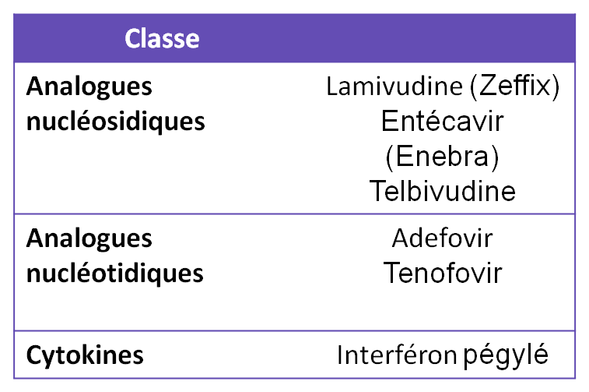
Hépatites aigues
Forme grave ou sévère:
TTT spécifique:
A → Pas de TTT spécifique
B → TTT par analogues anti-viraux
Jusqu’à au moins 3 mois après la séroconversion HBs ou jusqu'à 12 mois après la séroconversion HBe

Slide 84
Hépatites chroniques
B → QUI traiter?
Décision facile
Ag HBe négatif
ADN viral > 2000 UI/mL + l’un des éléments suivants:
ALAT>2 N
élasticité hépatique > 9 KPa
A ≥ 2 et/ou F ≥ 2 à la PBF
1- Cirrhose + ADN détectable
2- Fibrose ≥F3 + ADN détectable
4 situations
Ag HBe positif
3- ADN viral B > 20 000 UI/mL + ALAT >2N
1- ADN viral > 2000 UI/mL
ET ALAT>2 N
ET élasticité hépatique > 9 KPa
OU A ≥ 2 et/ou F ≥ 2 à la PBF
4- ATCD familiaux de 1er degré de CHC ou de cirrhose

Slide 85
Question 36 : En ce qui concerne l’immunoprophylaxie du VHB : A. La vaccination seule est suffisante dans tous les cas. B. Une séro-vaccination est indiquée en cas d’AES C. Le vaccin utilisé est un vaccin recombinant. D. Il est nécessaire de vérifier les anticorps anti-HBs après vaccination chez les professionnels exposés. E. Un rappel systématique est obligatoire tous les 10 ans.

Slide 86
Question 36 : En ce qui concerne l’immunoprophylaxie du VHB : A. La vaccination seule est suffisante dans tous les cas. B. Une séro-vaccination est indiquée en cas d’AES C. Le vaccin utilisé est un vaccin recombinant. D. Il est nécessaire de vérifier les anticorps anti-HBs après vaccination chez les professionnels exposés. E. Un rappel systématique est obligatoire tous les 10 ans.

Slide 87
Question 37 : La prévention primaire contre le VHA repose sur : A. La vaccination systématique. B. L’amélioration de l’hygiène personnelle et collective. C. La cuisson à cœur de la viande. D. La surveillance sérologique des voyageurs. E. L’assainissement de l’eau de consommation.

Slide 88
Question 37 : La prévention primaire contre le VHA repose sur : A. La vaccination systématique. B. L’amélioration de l’hygiène personnelle et collective. C. La cuisson à cœur de la viande. D. La surveillance sérologique des voyageurs. E. L’assainissement de l’eau de consommation.

Slide 89
Question 38 : La vaccination contre l’hépatite A en Tunisie est recommandée pour : A. Les contacts d’un patient atteint d’hépatite A B. Les nourrissons et enfants selon le calendrier vaccinal C. Les voyageurs vers les pays à forte endémie D. Les professionnels exposés au virus E. Les sujets ayant déjà été infectés par le VHA

Slide 90
Question 38 : La vaccination contre l’hépatite A en Tunisie est recommandée pour : A. Les contacts d’un patient atteint d’hépatite A B. Les nourrissons et enfants selon le calendrier vaccinal C. Les voyageurs vers les pays à forte endémie D. Les professionnels exposés au virus E. Les sujets ayant déjà été infectés par le VHA

Slide 91
Vaccin anti-VHA
Protection >10 ans
Virus inactivé
2 injections IM (région deltoïdienne) à 1 mois d’intervalle
+ Rappel à 6 mois après
Indications en Tunisie:
Chez les nourrissons et enfants selon le calendrier vaccinal
Dans l’entourage d’un patient ayant une hépatite aigue A
Voyage dans les pays à forte endémie d’hépatite A
Chez les sujets ayant des professions à risque de contamination (station d’assainissement) ou de transmission du VHA (crèches, restauration).

Slide 92
Vaccin anti-VHB
Sérovaccination anti-VHB
Vaccin + Ig spécifiques anti HBs : injectés en deux endroits différents
Indications:
Nouveau-né d’une mère porteuse de l’Ag HBs
Entourage d’un malade atteint d’une hépatite B aiguë
Piqûre accidentelle avec une aiguille souillée de sang contaminé
Constitué d’Ag HBS
Schéma classique: M0-M1-M6
Protection: antiHBS> 10UI/ml
Cas particuliers: chez les personnels de la santé: un taux>100UI/ml est recommandé

Slide 93
Cas clinique N1
Un patient âgé de 25 ans usager de drogue par voie iv est amené aux urgences pour ictère. Cet ictère est apparu il y a 48 heures après une grippe qui a duré une semaine. A l’examen clinique, le patient est désorienté dans le temps et dans l’espace, apyrétique sans hépatomégalie ni splénomégalie.
Biologie:
Bilirubine totale : 40 micromoles/l Bilirubine conjuguée : 36 μmol /l
ALAT : 1400UI/l (N<40) ASAT : 1200 UI/l (N<50)
Phosphatase alcaline :340 μmol/l (N<306)
NFS normale
Taux de prothrombine : 35%
Facteur V : 32%
L’échographie n’a pas révélé de pathologie bilio-pancréatique.

Slide 94
Les éléments cliniques et biologiques qui indiquent l’hospitalisation en urgence sont :
Désorientation dans le temps et dans l’espace
Bilirubines totales : 40 micromoles/l
ALAT : 1400UI/l
Taux de prothrombine : 35%
Facteur V : 32%

Slide 95
Les éléments cliniques et biologiques qui indiquent l’hospitalisation en urgence sont :
Désorientation dans le temps et dans l’espace
Bilirubines totales : 40 micromoles/l
ALAT : 1400UI/l
Taux de prothrombine : 35%
Facteur V : 32%

Slide 96
Les éléments cliniques et biologiques qui indiquent l’hospitalisation en urgence sont :
Désorientation dans le temps et dans l’espace
Bilirubines totales : 40 micromoles/l
ALAT : 1400UI/l
Taux de prothrombine : 35%
Facteur V : 32%

Slide 97
2. Les marqueurs sérologiques à demander pour confirmer le diagnostic d’une hépatite B aiguë sont :
Ag HBS
Ag HBE
Ag HBC
Anti HBc de type Ig M
Anti HBC de type Ig G

Slide 98
2. Les marqueurs sérologiques à demander pour confirmer le diagnostic d’une hépatite B aiguë sont :
Ag HBS
Ag HBE
Ag HBC
Anti HBc de type Ig M
Anti HBC de type Ig G

Slide 99
3. L’évolution clinique de l’hépatite était favorable. Pour confirmer la guérison vous demandez quel marqueur sérologique ?
Ag HBS
Ag HBE
Ag HBC
Anti HBS
Anti HBC de type Ig G

Slide 100
CAS CLINIQUE N2
Un patient âgé de 45 ans alcoolique chronique est hospitalisé pour un ictère apparu il y a 10 jours. A l’examen clinique, le patient est confus.
A la biologie:
Bilirubines totales : 100 micromoles/l
Bilirubines conjuguée : 80μmol /l
ALAT : 2600UI/l (N<40) ASAT : 1800 UI/l (N<50)
Phosphatase alcaline : 350 μmol/l (N<306)
Numération formule sanguine normale
Taux de prothrombine : 20%
Facteur V : 22%

Slide 101
Que présente ce patient ?
Hépatite aigue grave
Hépatite aigue sévère
Hépatite fulminante
Hépatite subfulminante
Cirrhose

Slide 102
Que présente ce patient ?
Hépatite aigue grave
Hépatite aigue sévère
Hépatite fulminante
Hépatite subfulminante
Cirrhose

Slide 103
Le bilan sérologique montre un Ag HBs positif, des anti HBc de type Ig M positifs et des anti VHC négatifs.
2. Quels diagnostics évoquez vous ?
Hépatite C aiguë
Hépatite B aigue
Hépatite B chronique
Hépatite C chronique
Réactivation virale B

Slide 104
3. Quel serez votre prise en charge thérapeutique:
Traitement antiviral par interféron pégylé
Traitement antiviral par entécavir
Traitement antiviral par sofosbuvir+Velpatasvir
Sérovaccination anti-VHB
Aucun traitement spécifique n’est indiqué

Slide 105
CAS CLINIQUE N3
Mme ZB âgée de 36 ans, a été adressée pour une cytolyse chronique à 2 fois la normale.
Le diagnostic d’hépatite chronique virale C est évoqué devant des anti VHC (+).

Slide 106
1. Afin de confirmer le diagnostic d’une hépatite chronique C, vous demandez :
PCR du VHC
Génotypage du VHC
Biopsie hépatique
Fibroscan
Fibrotest

Slide 107
1. Afin de confirmer le diagnostic d’une hépatite chronique C, vous demandez :
PCR du VHC
Génotypage du VHC
Biopsie hépatique
Fibroscan
Fibrotest

Slide 108
Le diagnostic d’une hépatite virale C étant retenu, le traitement de cette patiente:
Est systématiquement indiqué
Dépend du taux des transaminases
Dépend du génotype du VHC
Dépend du degré de fibrose hépatique
Dépend du taux de l’ARN viral

Slide 109
Le diagnostic d’une hépatite virale C étant retenu, le traitement de cette patiente:
Est systématiquement indiqué
Dépend du taux des transaminases
Dépend du génotype du VHC
Dépend du degré de fibrose hépatique
Dépend du taux de l’ARN viral

Slide 110
3. Quel traitement lui proposerez-vous:
Sofosbuvir pendant 24 semaines
Sofosbuvir + Velpatasvir pendant 12 semaines
Interferon pendant 48 semaines
Ribavirine et Interferon pendant 24 semaine
Sofosbuvir + Ribavirine pendant 12 semaines

Slide 111
Quel traitement lui proposerez-vous:
Sofosbuvir pendant 24 semaines
Sofosbuvir + Velpatasvir pendant 12 semaines
Interferon pendant 48 semaines
Ribavirine et Interferon pendant 24 semaine
Sofosbuvir + Ribavirine pendant 12 semaines

Slide 112
3. Afin d’éviter la contamination de l’entourage vous conseillez la patiente : A- De ne pas partager son coupe ongle avec les autres B- De ne pas partager la même assiette C- De ne pas utiliser les habits des autres D- De mettre une bavette couvrant la bouche et le nez E- D’éviter définitivement les rapports sexuels non protégés avec son mari

Slide 113
3. Afin d’éviter la contamination de l’entourage vous conseillez la patiente : A- De ne pas partager son coupe ongle avec les autres B- De ne pas partager la même assiette C- De ne pas utiliser les habits des autres D- De mettre une bavette couvrant la bouche et le nez E- D’éviter définitivement les rapports sexuels non protégés avec son mari

Slide 114
CAS CLINIQUE N4
Mr AH âgé de 38 ans a consulté il y a 8 mois pour une asthénie profonde, des myalgies, une fébricule et un ictère. La sérologie virale actuelle objective les données suivantes:
Ag Hbs (+), anti Hbs (-), Ag Hbe (-), anti Hbe (+), anti Hbc (+) type IgG

Slide 115
1. Quels sont les deux diagnostics possibles pouvant cadrer avec ce profil sérologique?
Infection chronique Ag Hbe négatif
Infection chronique Ag Hbe positif
Hépatite chronique Ag Hbe négatif
Hépatite chronique B Ag Hbe positif
Infection B occulte

Slide 116
1. Quels sont les deux diagnostics possibles pouvant cadrer avec ce profil sérologique?
Infection chronique Ag Hbe négatif
Infection chronique Ag Hbe positif
Hépatite chronique Ag Hbe négatif
Hépatite chronique B Ag Hbe positif
Infection B occulte

Slide 117
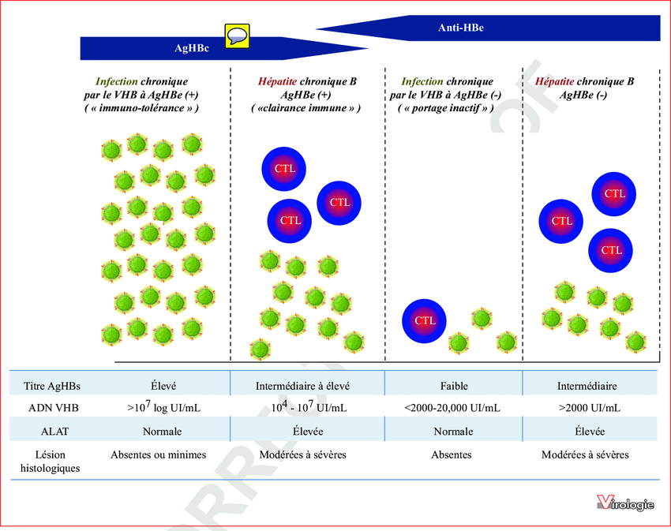
VHB
1
2
3
4
5
Perte de l’AgHBS
(Guérison)
antiHBc +
antiHBS +/-
ALAT normales
ADN: indétectable ou faible
ADNccc: reste au niveau du foie
- Fluctuante
Risque de réactivation si immunosuppression

Slide 118

VHB
AgHBS +
Infection
Hépatite
Présence du VHB
Lésions hépatiques induites
par la réaction immunitaire
ALAT: normales
ADN: >10⁷ (AgHBe+); <2000-20000 (AgHBe-)
Lésions hépatiques: absentes/minimes
ALAT: élevée / fluctuantes
ADN: 10⁷-10⁴ (AgHBe+); >2000 (AgHBe-)
Lésions hépatiques: modérées à sévères

Slide 119
2. Afin de mieux étayer le diagnostic vous demandez :
Transaminases
PCR du VHB
Biopsie hépatique
Génotypage
Fibroscan

Slide 120
2. Afin de mieux étayer le diagnostic vous demandez :
Transaminases
PCR du VHB
Biopsie hépatique
Génotypage
Fibroscan

Slide 121
3. Dans le cadre de l’enquête familiale, vous allez proposer pour la femme de ce patient le dosage de: A- Antigène HBs B- Anticorps anti-HBe C- Antigène HBe D- Anticorps anti-HBc IgG E- Anticorps anti-HBc IgM

Slide 122
3. Dans le cadre de l’enquête familiale, vous allez proposer pour la femme de ce patient le dosage de: A- Antigène HBs B- Anticorps anti-HBe C- Antigène HBe D- Anticorps anti-HBc IgG E- Anticorps anti-HBc IgM

Slide 123
CAS CLINIQUE N5
Une patiente âgée de 29 ans, consulte pour des douleurs abdominales avec une asthénie et un ictère apparu il y a 3 jours. Son bilan biologique montre une cytolyse à 20 fois la normale, un taux de prothrombine à 90%. Les sérologies virales montrent des anticorps anti-VHA IgM positifs. Vous retenez le diagnostic d’une hépatite aigue virale A.

Slide 124
1. Quelle est la durée habituelle de l'ictère dans ce tableau?
A. 1 à 2 semaines.
B. 2 à 6 semaines.
C. 6 à 8 semaines
D. 8 à 12 semaines.
E. Plus de 3 mois.

Slide 125
1. Quelle est la durée habituelle de l'ictère dans ce tableau?
A. 1 à 2 semaines.
B. 2 à 6 semaines.
C. 6 à 8 semaines
D. 8 à 12 semaines.
E. Plus de 3 mois.

Slide 126
2. En cas d’évolution favorable, la cytolyse disparaît au bout de :
A. Quelques jours
B. 1 à 2 semaines
C. 2 à 4 semaines
D. 1 à 2 mois
E. 2 à 4 mois

Slide 127
3. Concernant la vaccination de l’entourage immédiat de cette patiente :
A. Elle n’est pas obligatoire
B. Elle est systématique avec un schéma de 2 injections séparées de 6 à 12 mois
C. Elle n’est indiquée que chez les sujets symptomatiques
D. Elle n’est indiquée que chez les sujets non immunisés contre le VHA
E. Elle n’est indiquée que si la patiente évolue vers une forme grave

Slide 128
3. Concernant la vaccination de l’entourage immédiat de cette patiente :
A. Elle n’est pas obligatoire
B. Elle est indiquée avec un schéma de 2 injections séparées de 6 à 12 mois
C. Elle n’est indiquée que chez les sujets symptomatiques
D. Elle n’est indiquée que chez les sujets non immunisés contre le VHA
E. Elle n’est indiquée que si la patiente évolue vers une forme grave

